Slide 1


« Зорлық-зомбылық, қолсұғушылықтың алдын алу жұмысын ұйымдастыру жолдары»

Slide 2

«Зорлық-зомбылық пен қатыгездік» түсінігі тар мағынада «агрессия» түсінігіне кіреді. Қатыгездік – адамның қайғысына енжарлық танытудан тұратын немесе оларға қайғы әкелуге ұмтылатын тұлға қасиеті . Зорлық – зомбылық бұл бөтеннің жүріс тұрысын бұзу.

Slide 3

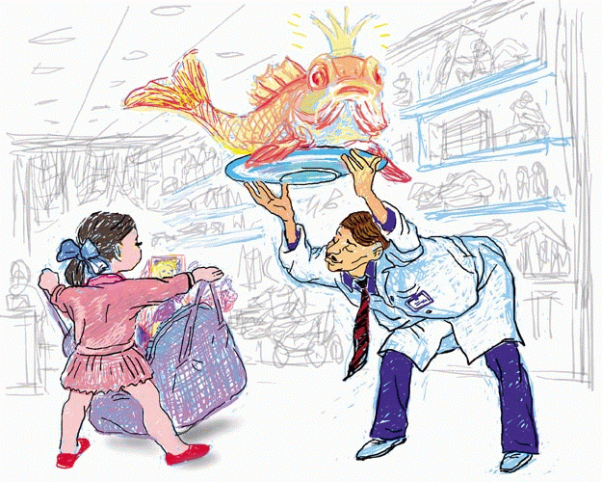
Әрбір бала өз отбасында, ата-анасымен бірге өмір сүруге құқылы

Slide 4

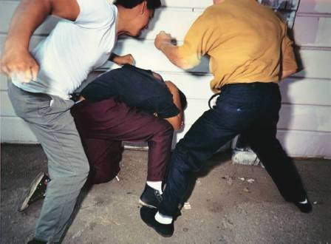
Бала мектепте кінәлі болғанда да оны ешкімнің ұрып жазалауға, кемсітіп қорлауға құқығы жоқ.

Slide 5

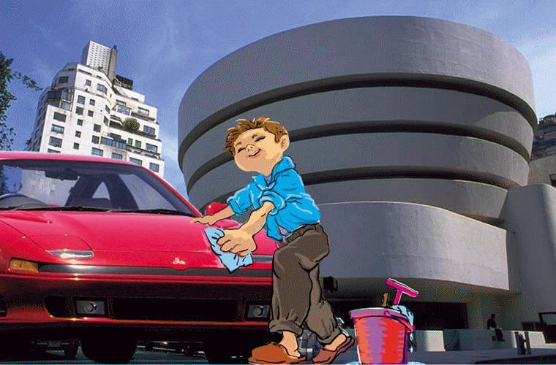
Әрбір баланың ой-пікірі, ар-ождан және дін еркіндігене құқығы бар. Бала өзі қалаған спорт түрімен шұғылдануға құқылы.

Slide 6

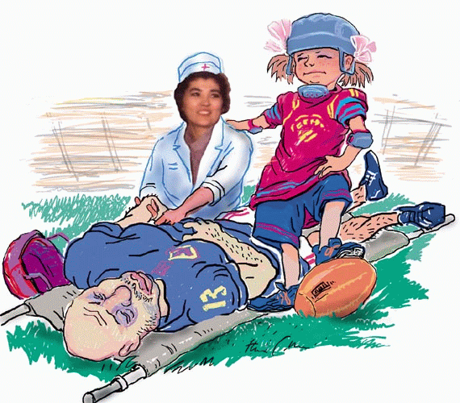
Бала денсаулығын сақтауға, емделуге құқылы.

Slide 7
«Зорлық – зомбылық» түсінігі :
Физикалық: итеру, жұлмалау, алақанмен жұдырықпен немесе басқа да заттармен ұру;
Сексуалды: күштеп жыныстық қатынасқа итермелеу, қорқыту, бопсалау, зорлау;
Психологиялық: ауызша тіл тигізу; бопсалау; өзіне қатысты немесе басқалардың тарапынан қоқан лоқы күш көрсету, қорқыту; бақылауға алу;
Эмоционалдық: оның намысына тие отырып, орындауына мәжбүрлеу;
Экономикалық: балаларды тәрбиелеуден бас тарту;
Балалар еңбегін қанау: еңбек етуге мәжбүрлеу, құлдық, бопсалаушылық.

Slide 8
«Тұрмыстық зорлық- зомбылықтың
алдын алудағы педагогтардың
атқаратын ролі»

Slide 9
Зорлық-зомбылық дайын жасөспірімдердің
іс- әрекеттеріндегі өзгерістер
-ұйқының бұзылуы, жасөспірімдердің қорқынышты
түстер салдарынан шошып оянуы;
-ерекше қарсылық, ашуланшақ, сөз көтермеу, қарсы
сөйлеу т.б.
-жасөспірімдер жауапкершіліктен қашқақтап,
уақытты бос өткізеді, іс-әрекетте тежеледі,
-ұйқышыл (депрессия)
-Өзіне сенімсіз, өзіне кінә тағу, ұялу т.б әлсіз
сезімдерді бойынан байқатады;
-ағзаға зиянды заттарға әуестігі ұлғаяды.
-тұйықталып, өз-өзімен шеттеліп қалады
-Болашаққа еш жоспары болмайды;
-

Slide 10
“Зорлық-зомбылық”
Эмоциялық,
ақыл-ой
зорлығы
Физикалық
зорлық
Сексуальдық
зорлық
Вербальды
зорлық-зомбылық
Түрткілеу,
шымшулар,
ұрып-соғу,
заттарды лақтыру,
қабырғаға соғу,
біреуге зиянын тигізу,
адамның
жеке меншігін
бұзу,отбасына
қауіп төндіру.
Көңілге тиетін
лақап атпен атау
ұрысу,қорлау,
айғайлау,дауыс
көтеру,келеке қылу,
өсек тарату,
үнемі сынау,
бұйрық беру.
Сексуалдық
қатынастарға
көндіру,
зорлау.
Қысым көрсету,
біреуді қорқыныш
сезімінде ұстау,
елемеу.

Slide 11
Зорлық-зомбылықты
тудыратын негізгі факторлар
Әлеуметтік
фактор:
1. Отбасының
әлеуметтік-экономика
лық дәрежесінің төмендеуі;
2. Байлыққа деген құмарлық;
3. Қоғамдық және мәдени
өзгеріс, жалпы тұрақсыздық;
4. Толық емес отбасындағы
тәрбие:
5. Ішімдік пен анаша
6. Оқудағы үлгермеушілік
7. Ақпарат құралдарындағы
мағлұматтар
Биологиялық
фактор:
1.Генетикалық
2.Темперамент ерекшеліктері
3.Бас бөліктерінің дамуындағы
кемшіліктер.
4.Ағза себептері
Психологиялық
фактор:
1.Отбасындағы
әлеуметтік-психологиялық
жағдай
2.Жеке қасиеттері (мінез)
3. Өзін-өзі игере алмаушылық
4. Бала күнінде махаббат
жетіспеушілігі

Slide 12


Зорлық-зомбылық,
қолсұғушылыққа тап болған
оқушыны анықтау әдісі
ПРОЕКТИВТІ
ƏДІСТЕР
Сауалнама
(анкеталау)
Психологиялық
тестілеу
Бақылау
Сараптамалық
бағалау
Əңгімелесу

